Slide 1
Kalem Tutma
Prof. Dr. Firdevs Güneş

Slide 2
Kalem Tutma

Slide 3
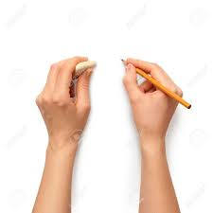
Kalem Tutma

Slide 4
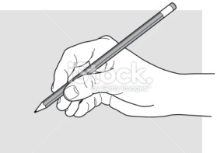
Kalem Tutma

Slide 5
Kalem Tutma

Slide 6
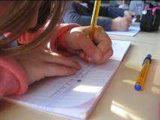
Kalem Tutma Yanlış Doğru

Slide 7
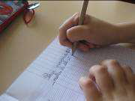
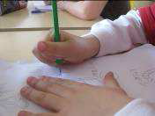
Kalem Tutma

Slide 8
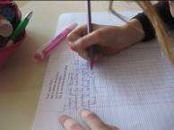
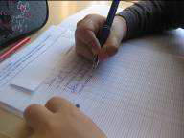
Sağ Elle Kalem Tutma

Slide 9
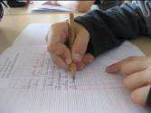
Sağ Elle Kalem Tutma

Slide 10
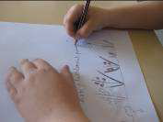
Sağ Elle Kalem Tutma

Slide 11
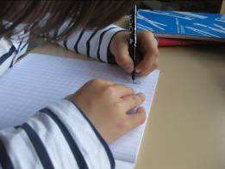
Sol Elle Kalem Tutma Yanlış Doğru

Slide 12
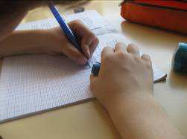
Sol Elle Kalem Tutma Yanlış Doğru

Slide 13
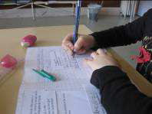
Sağ Elle Kalem Tutma Yanlış Doğru

Slide 14
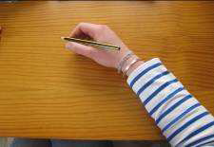
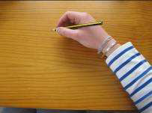
Bitişik Eğik Yazı El Pozisyonu

Slide 15
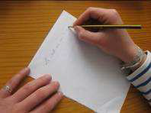
Bitişik Eğik Yazı Dik Yazı

Slide 16
Yanlış Oturma Biçimi

Slide 17
Doğru Oturma Biçimi

Slide 18
El Çalışması

